Slide 1



TEMOS VE
ISO 22000-2018
KALİTE BELGELERİ
VE KALİTE EĞİTİMİ
(09-11 EYLÜL 2024)
EĞİTMENLER:
YDÜHASTANESİ YENİBOĞAZİÇİ Başhemşiresi
Uzm. Demet YALÇIN ÖZSOYLU
KALİTE KOORDİNATÖRÜ Uzm. Burcu SÜERDEM

Slide 2
YAKIN DOĞU ÜNİVERSİTESİ ÇALIŞAN EL KİTABI https://neu.edu.tr/wp-content/uploads/2024/07/19/YDU-Calsan-El-Kitab-V1.1.pdf

Slide 3
YAKIN DOĞU OLUŞUMU HASTANELERİ
PERSONELE SAĞLANAN İMKANLAR
Near East Hayat Sigorta kapsamında tüm Yakın Doğu Oluşum Personeline yatarak %100, ayaktan %80 tedavi imkanı
Kampüs içerisinde MOE sahnesinde etkinlikler, personele %10 indirim
İKAS Supermarket’ten personele %5 indirim
Yakın Doğu Akaryakıt indirim kartı %5
Kütüphane, Müze ve Sergi alanlarına ücretsiz erişim

Slide 4


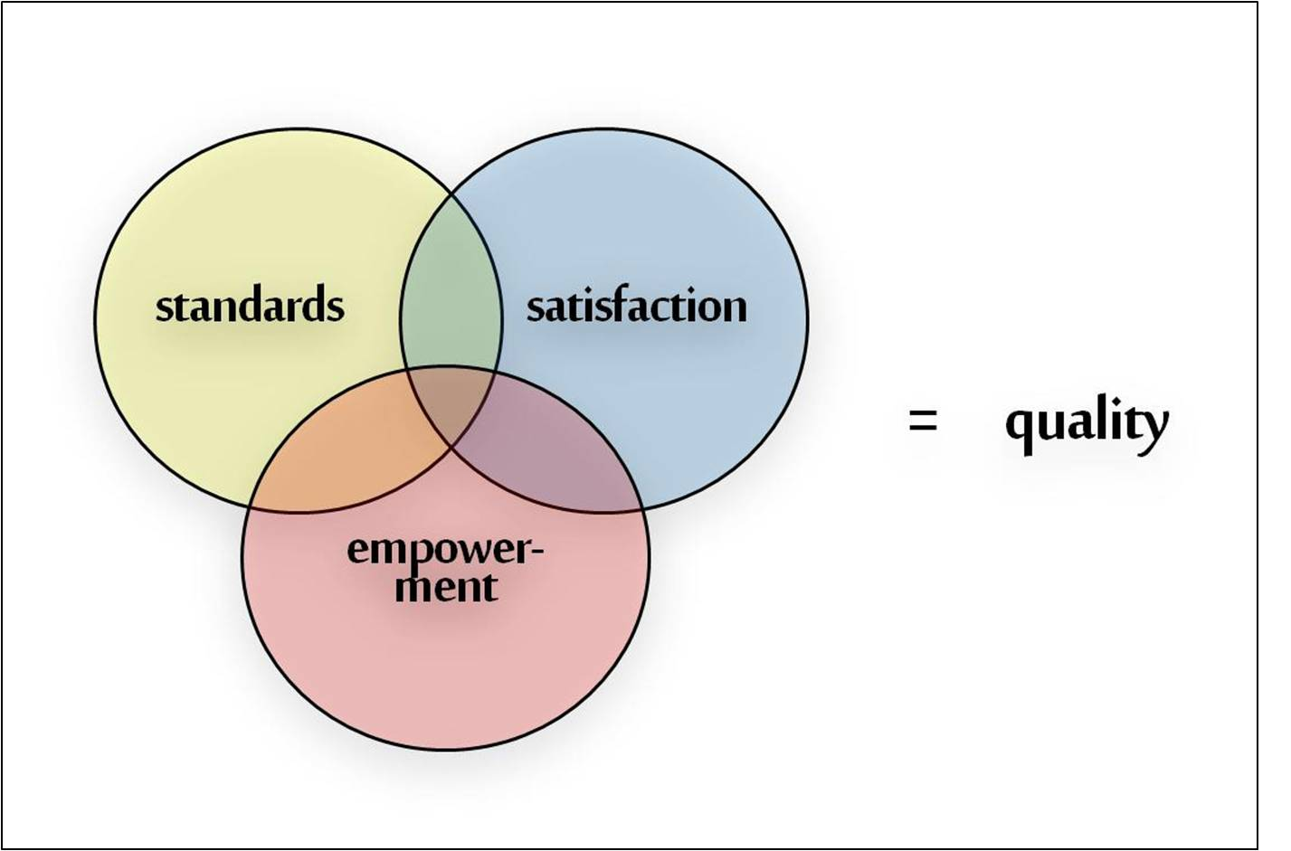
Kalite;
Ürün yada hizmetin özelliği,
Müşteri beklentilerini karşılamak, aşmak
Kullanıma ve ihtiyaçlara uygunluk
Müşteri memnuniyeti
Hayat felsefesi
Yaşam tarzıdır.

Slide 5
SAĞLIKTA KALİTE AKREDİTASYONU
Sağlık kuruluşlarında bütün çalışanların katılımı ile ;
“kalite”,
“hasta güvenliği” ve
“sürekli gelişim” anlayışının organizasyon kültürü haline getirildiği bir süreçtir.

Slide 6

NEDEN KALİTE BELGESİ?
Uluslararası Standartlarda Sağlık Hizmeti Kalitesi,
Sağlık Turizmi, Verimliliği Ölçme ve Değerlendirme, Hasta ve Çalışan Memnuniyeti
Eğitimlerle Günceli Yakalama, İş Sağlığı ve Hasta Güvenliği, Riskleri Azaltmak ve Önlemek
Sürekli Kalite İyileştirme / Mükemmeliyeti Hedefleme

Slide 7

TEMOS International Healthcare Accreditation nedir?
Trust – Effective Medicine – Optimized Services
“Güven – Etkili Tıp – Optimize Edilmiş Hizmetler”
Merkez Almanya – 2010
Dünyada 51 sağlık kuruluşuna verilen akreditasyon belgesi
(TC’de İstanbul Maltepe Üniversite Hastanesi, Alanya Anatolia Hastanesi, Beykent Üniversitesi Hastanesi, Özel Akdeniz Hastanesi)
Senelik Uzaktan Denetim: Ağustos 2025
Yüzyüze Denetim: Eylül 2026

Slide 8
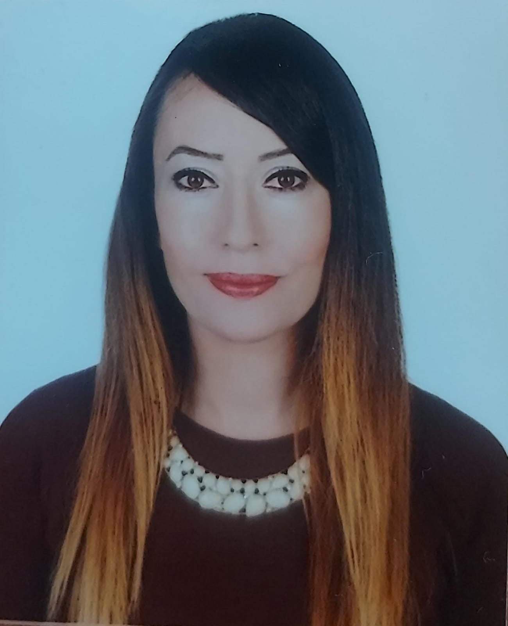
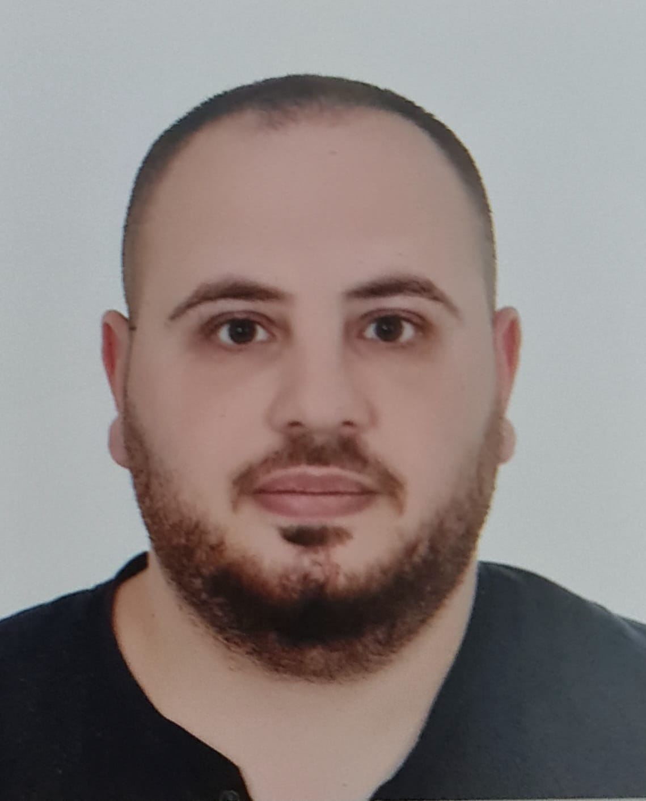
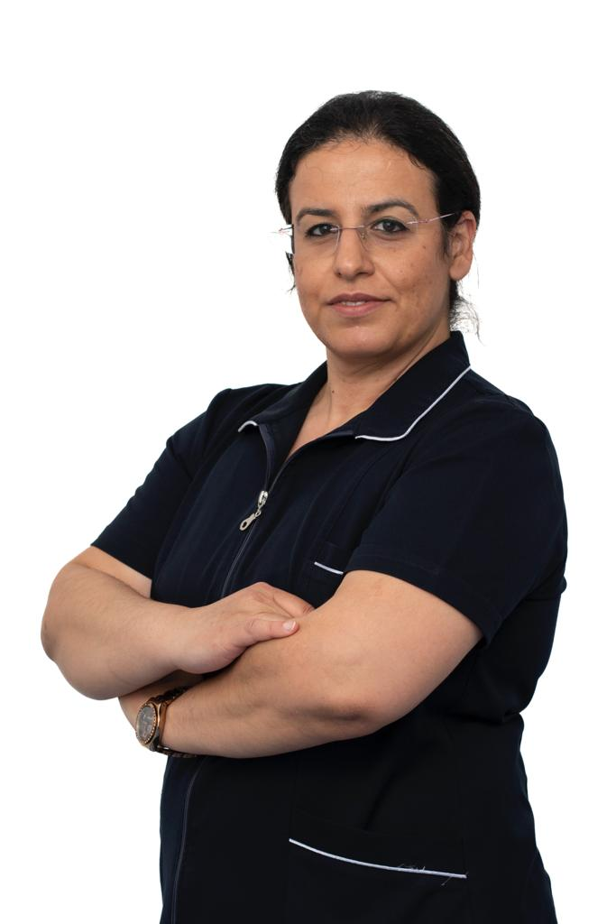
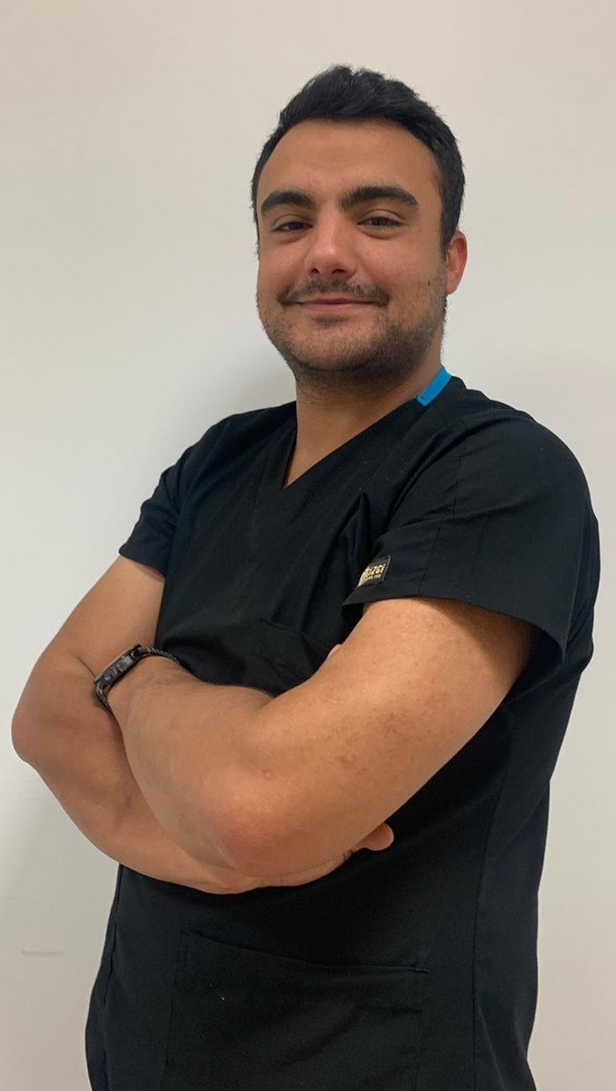
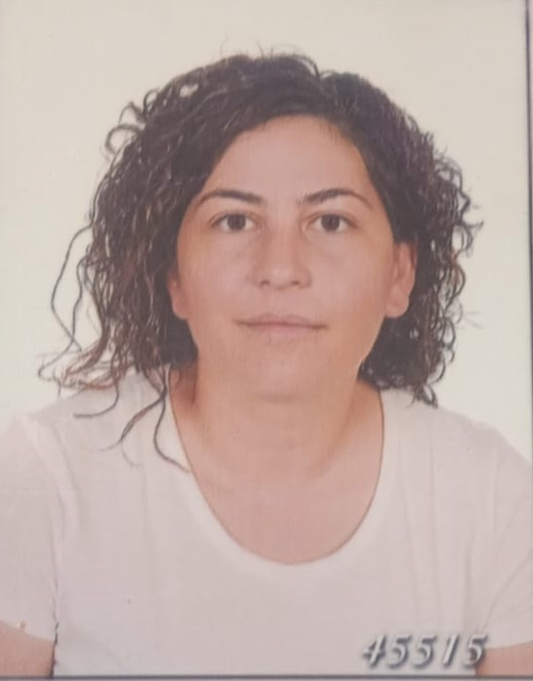
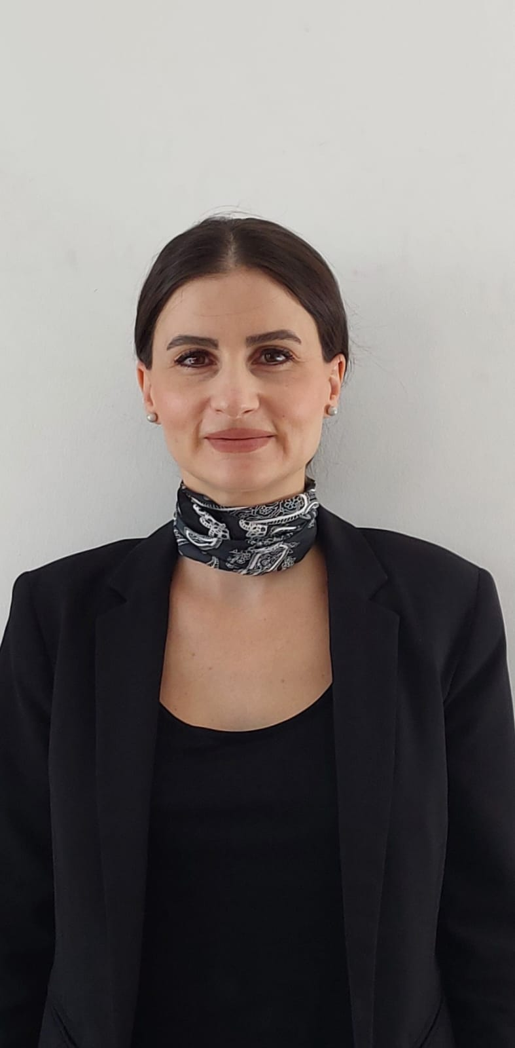
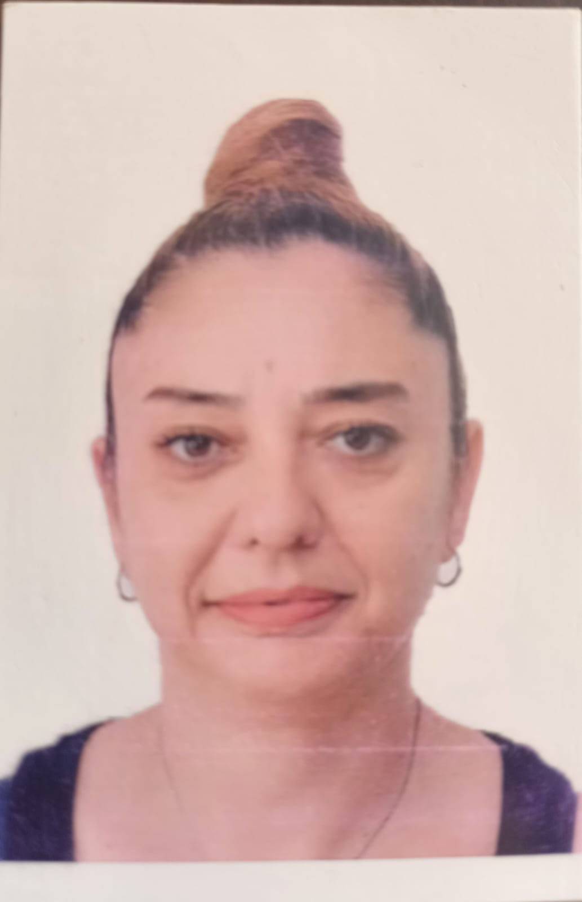
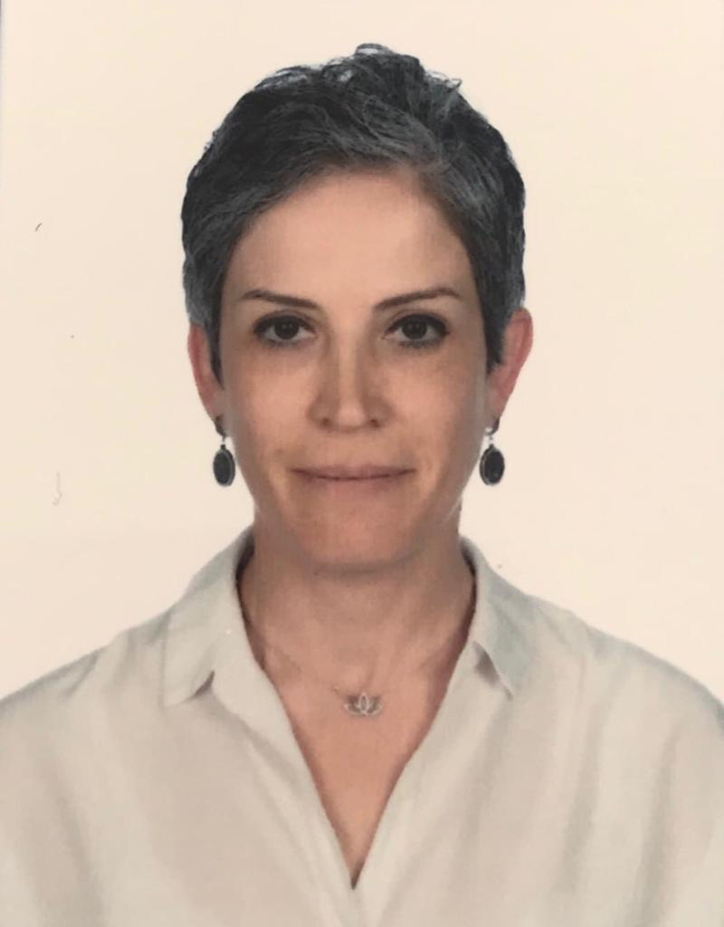
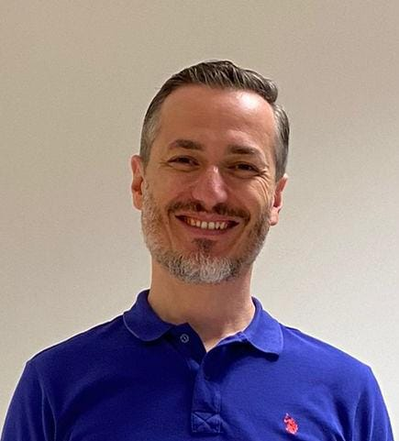
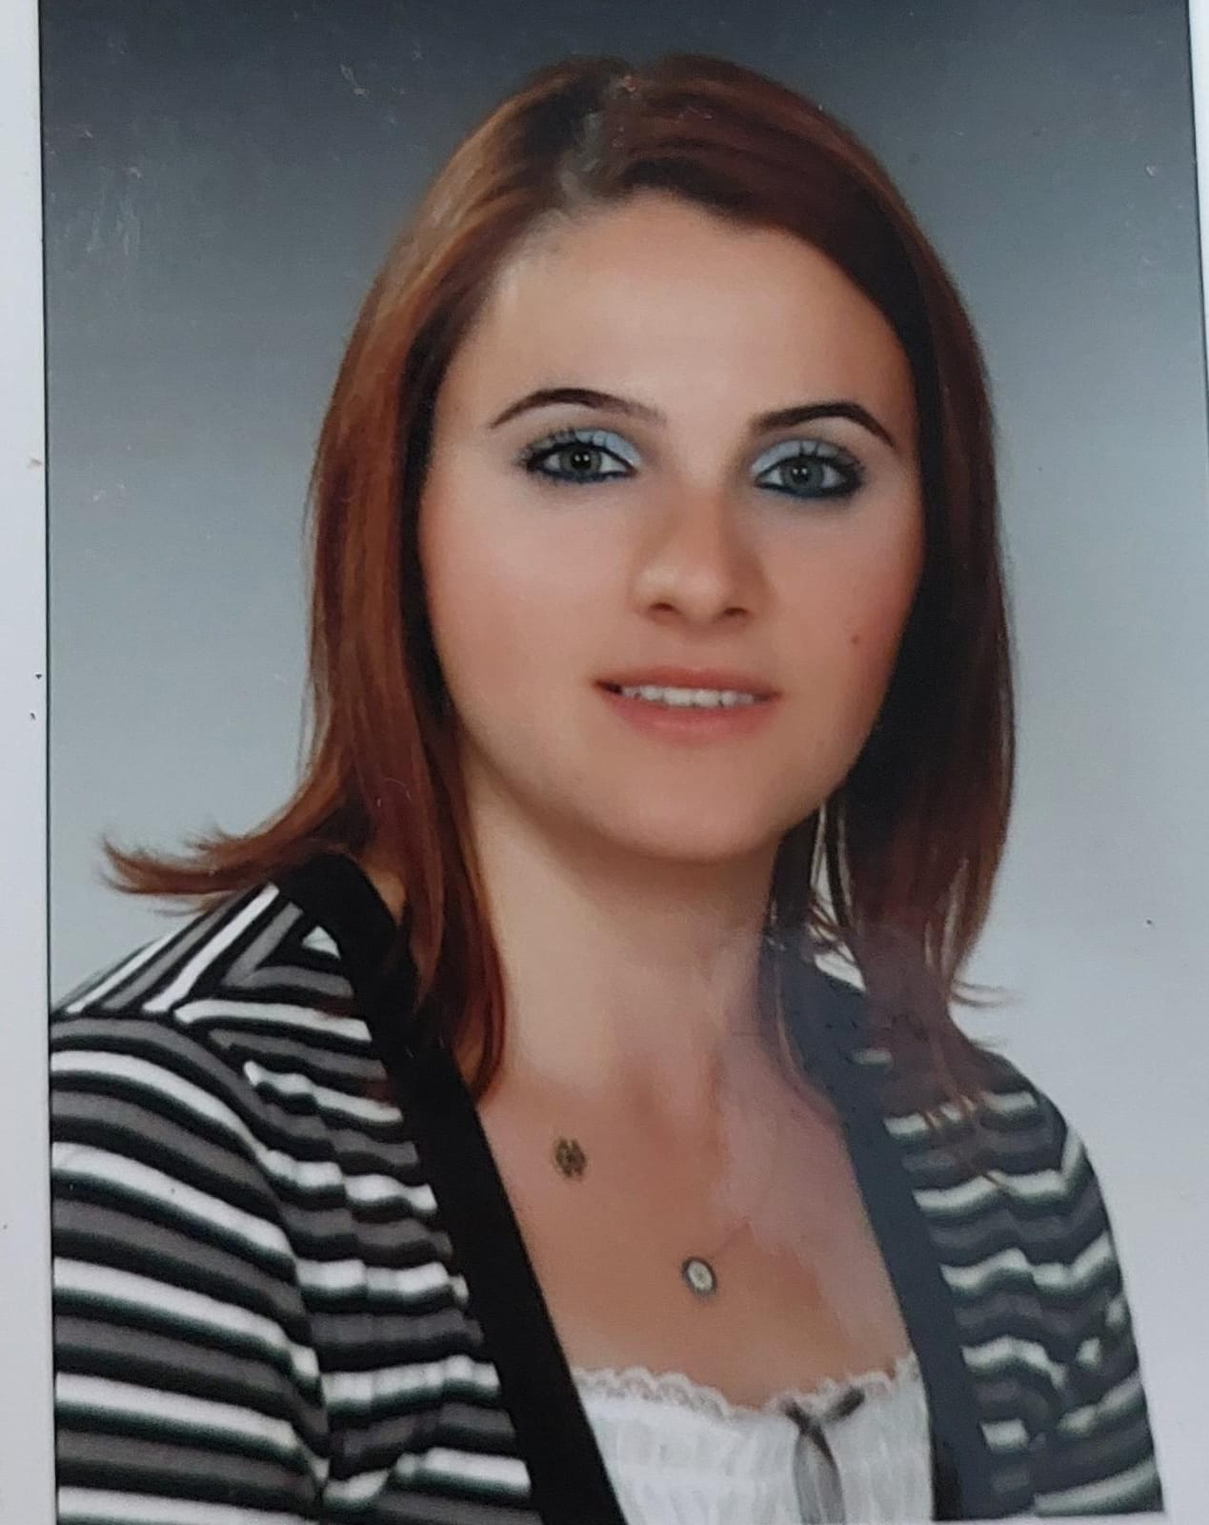

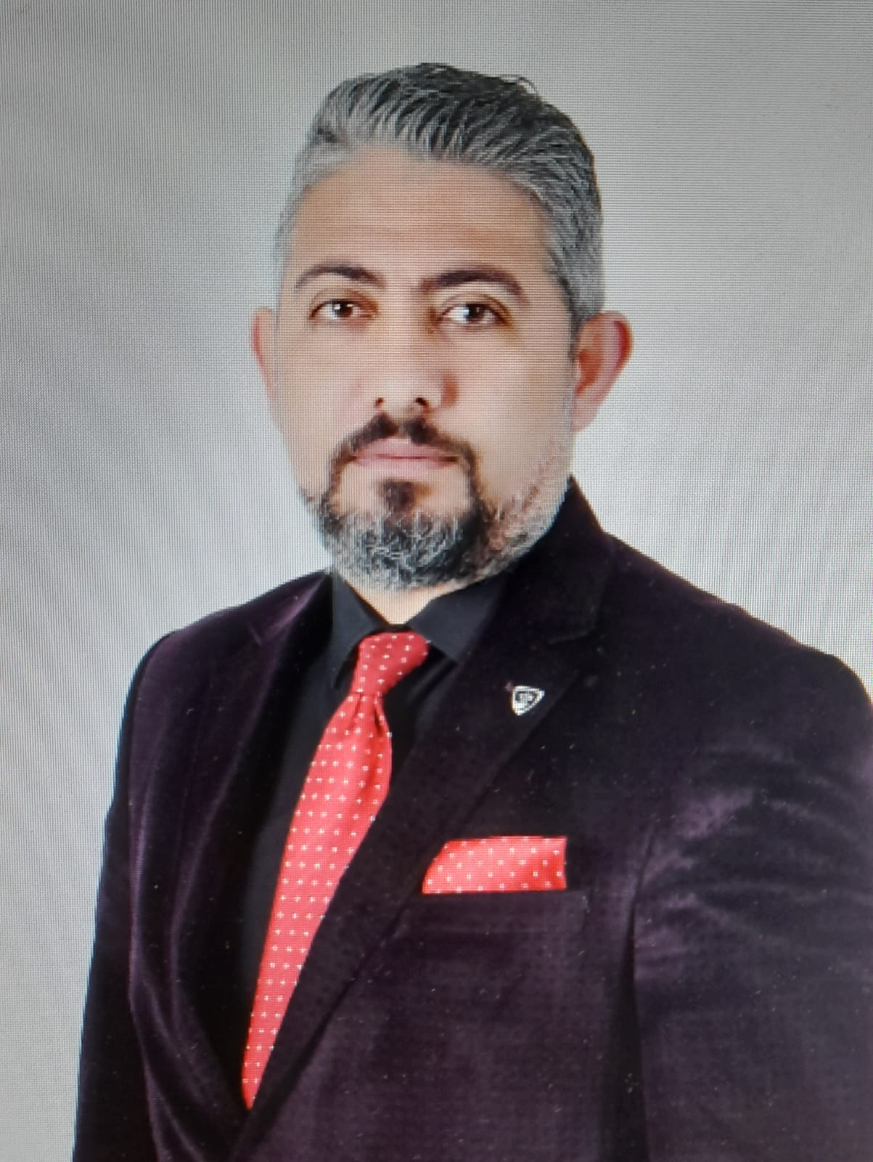
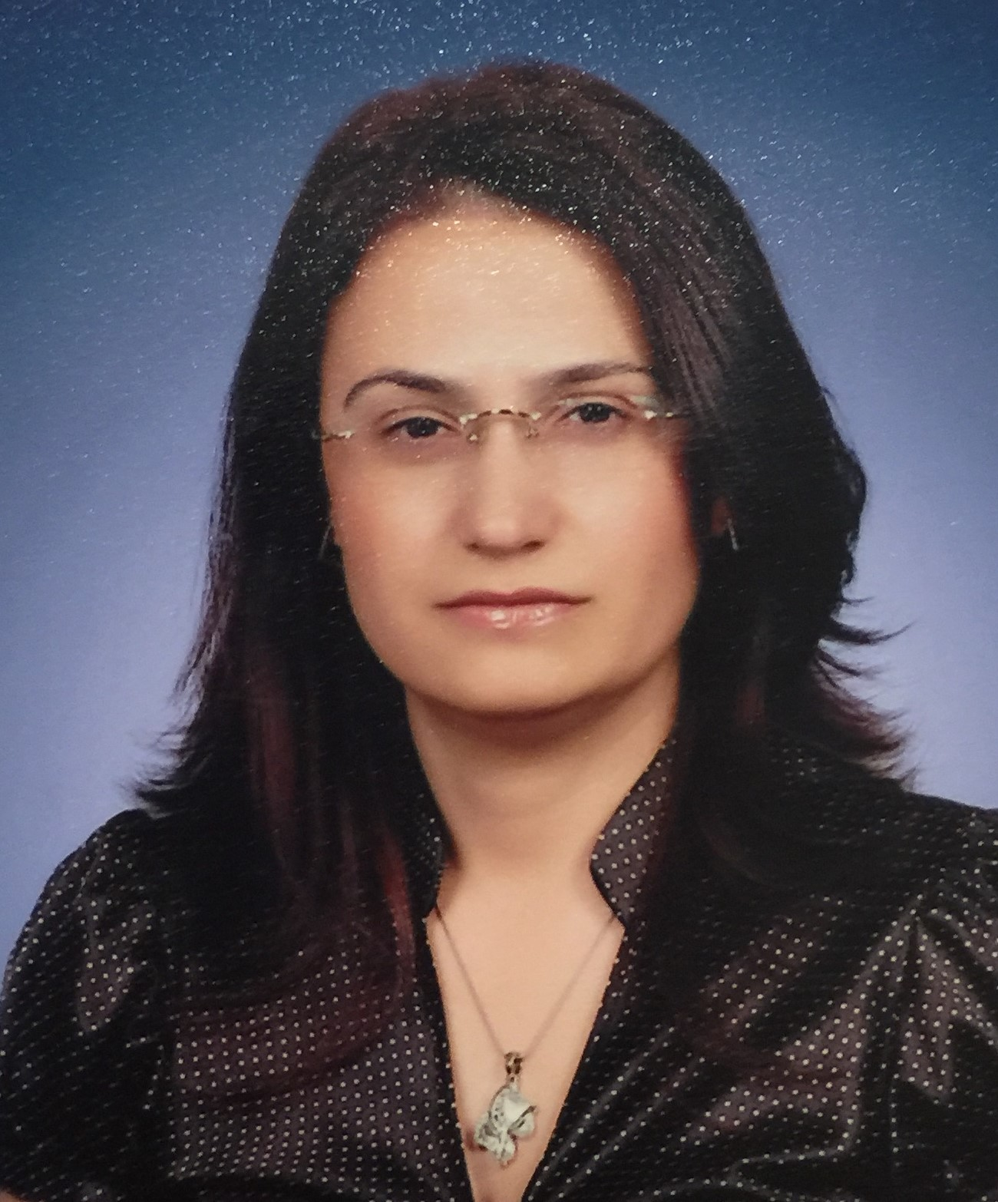
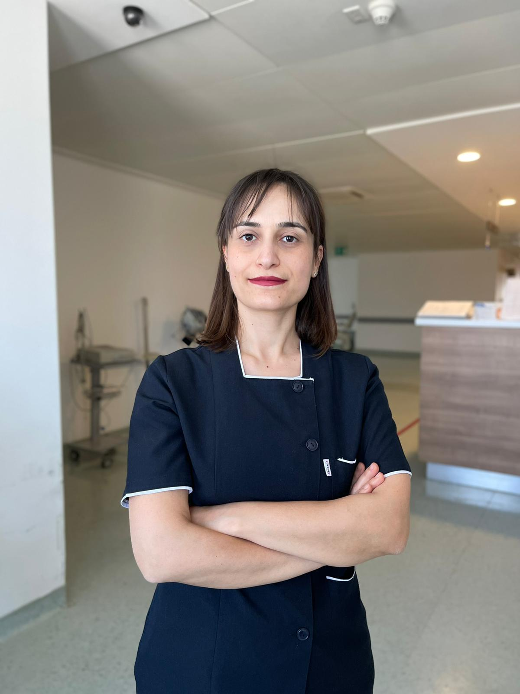
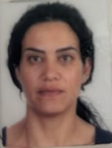
KALİTE YÖNETİM BİRİMİ SORUMLULARI
Fatma SÖKMEZ, Fizyoterapi Kalite Sorumlusu, 38 y, göreve başlangıç yılı: 2010
Sami ERBULUT, Bilgi İşlem Kalite Sorumlusu, 41 y, Göreve Başlangıç Yılı: 2010
Hem. Şerife SELCEN
SERİNER
Yataklı Servisler Kalite Sorumlu Hemşiresi, 43 y, Göreve Başlangıç Yılı: 2010
Ahmet Ömer Uyan, Mutfak/kafeterya Kalite Sorumlusu, 26 y, Göreve Başlangıç Yılı: 2020
Görkem GÜLDEREN
Mali İşler, SGK Sorumlusu, Kalite Sorumlusu, 38 y, göreve başlangıç yılı: 2010
Dyt. Banu ÖZBİNGÜL
ARSLANSOYU
Beslenme ve Diyetetik Kalite Sorumlusu, 34 y, Göreve Başlangıç Yılı: 2012
Müesser MAVİGÖZLÜ
Hasta Kabul Hizmetleri Kalite Sorumlusu, 51 y, Göreve Başlangıç Yılı: 2010
Bihter Eygün
Yoğun bakım, ameliyathane, sterilizasyon çamaşırhane Kalite Sorumlu Hemşiresi, 29 y, Göreve Başlangıç Yılı: 2014
Yrd. Doç. Dr. Yasemin KÜÇÜKÇİLOĞLU
Radyoloji Anabilim Dalı Kalite Sorumlusu, 41 y, göreve başlangıç yılı: 2018
Uzm. Dr. Oğuzhan
EDEBAL, Klinik Biyokimya ve Mikrobiyoloji Sorumlu Kalite Hekimi, 41 y, Göreve Başlangıç Yılı: 2018
Hem. Özlem ÇAM OĞUZ
Acil Servis Sorumlu Kalite Hemşiresi
36 y, Göreve Başlangıç Yılı: 2010
Prof. Dr. Nuri ARSLAN
Nükleer Tıp ABD Başkanı, Kalite Sorumlusu, 55y, göreve başlangıç yılı: 2020
Ali LEYMUN, Destek Hizmetler Kalite Sorumlusu, 39 y, göreve başlangıç yılı: 2012
Prof. Dr. Gülay EREN
Yoğun Bakım Sorumlu Hekimi, 52 y, Göreve Başlangıç Yılı: 2019
Mine İPAR,Arşiv / Satın Alma Depo ve Stok Müdürü / Kalite Sorumlusu, 39 y, göreve başlangıç yılı: Mart 2024
Hem. Selda KÖK SAYICI
Poliklinikler, diyaliz ünitesi , onkoloji birimi, kan bankası Kalite Sorumlu Hemşiresi,
42 y, Göreve Başlangıç Yılı: 2011
Ecz. Can TÜZÜNER,
Eczane Kalite Sorumlusu, 45 y, göreve başlangıç yılı:Ocak 2024
Çilem CANGÜL,
Temizlik Birimi Kalite Sorumlusu, 41 y, Göreve Başlangıç Yılı: 2015
Uzm. Dr. Tuna ERTÜRK
Anesteziyoloji Bölümü Kalite Sorumlusu

Slide 9
Hastaneler Yönetim Kurulu (ayda en az 1 kez)
              Kalite Konseyi – Ayda1 kez
              Tıbbi Etik Kurul – 3 ayda 1 kez
              Hasta Güvenliği Komitesi – Ayda 1 Kez
              Hasta Hakları ve Memnuniyeti Komitesi - Ayda 1 Kez
              Kan Bankası (Transfüzyon) Komitesi - Ayda 1 Kez
              Değerlendirme Komitesi – 3 Ayda 1 Kez
              İlaç Eczacılık Komitesi – Yılda 1 kez
              İşyeri ve Çevre Güvenliği Komitesi - Ayda 1 Kez
              Risk Yönetimi Komitesi – 3 ayda 1 kez
              Enfeksiyon Kontrol Komitesi - 3 ayda 1 kez
              Radyasyon Güvenliği Komitesi - 3 ayda 1 kez
              Antibiyotik Kontrol Komitesi - 3 ayda 1 kez

Slide 10
Aylık Takip Edilen Gösterge Kartları / İndikatörler
Acil Servis
Ameliyathane
Anestezi
Arşiv
Başhekimlik
Bilgi İşlem
Biyokimya/mikrobiyoloji/patoloji
Biyomedikal
Eczane
Endoskopi
Enfeksiyon
Genel yoğun bakım
Hasta hakları
Hasta hizmetleri
Hemşirelik hizmetleri
İnsan kaynakları
İşyeri hekimi
Kalite yönetimi
Kan alma
Kateter laboratuvarı
Yoğun bakımlar (KVC, Koroner,Genel,yenidoğan)
Radyoloji
Sterilizasyon
Teknik hizmetler
Transfüzyon merkezi

Slide 11
TEMOS AKREDİTASYONU
VE
ISO 22:000 SERTİFİKASI

Slide 12
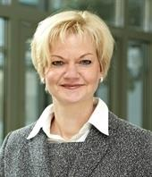
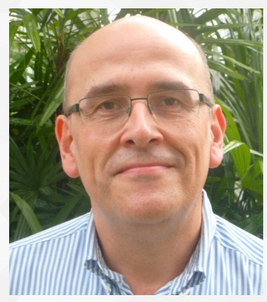
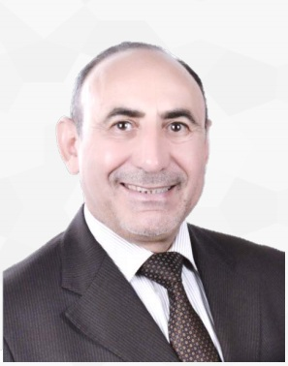
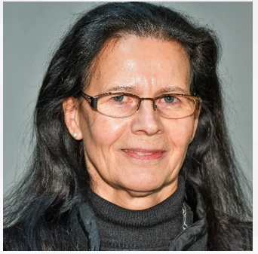
TEMOS International Healthcare Accreditation https://temos-accreditation.com/AccreditedPartners/List.aspx
Dr. Claudia MİKA
TEMOS CEO
Brezilya'dan Filipinler'e kadar dünya çapında 100'den fazla hastane ve tıbbi tesisle çalışmaktadır
Dr. Rainer Hilgenfeld (MD, MPH),
Germany
Physician, board-certified for internal medicine
Dr. Hashem Al Fadel (B.S., MBA, PhD), Jordan/USA
Temos Regional director for Jordan
Marlene Walter MScN,
Germany
Registered Nurse - Germany

Slide 13
TEMOS Akredistasyon Belgesi Kapsamında Yapılan Faaliyetler
TEMOS linki oluşturuldu, personelin kullanacağı formlar tek bir linke yüklendi
Tüm personele, denetimde kılavuzluk etmesi için el broşürlerinin dağıtıldı
Tüm personele yaka kartı ve kampüs içi indirim kartları temin edildi.
İş Sağlığı ve Güvenliği Komitesi’ne bağlı olarak Pratisyen/Checkup ve İşyeri Hekimi Hekim Dr. Yeşim Özgöl ve işyeri hemşiresi Şennur Sarıkaya tarafından tüm personellere sağlık taraması her yıl yapılıyor
İnsan kaynakları tarafından tüm personellere verilecek olan eğitimler/özlük dosyalarında sözleşmelerin tamamlandı
Çalışan memnuniyet anketleri/performans ölçümlerinin tamamlandı
Hastane Afet Planı’nın Tatbikatı ve Eğitimi (18 Ekim 2024 Cuma günü)
Acil Durum Kodları Eğitimi
Olay bildirim / DÖF eğitimleri
Aylık Klinik ve Genel Alan Denetimi ve İç Tetkik Kalite Birimi Denetimleri
Personel araçları arka giriş kapısında toplandı

Slide 14

Tüm Personelin Prosedür/ Talimat/Form/ Broşür/Bilgi ve Belgelere Erişimi https://jci.med.neu.edu.tr/TEMOS/

Slide 15
DÜZELTİCİ-ÖNLEYİCİ FAALİYET

Slide 16
Uygun Olmayan Hizmet Nedir?
Uygun Olmayan Hizmet: Kalite dokümanlarında belirlenen şartlara, yasalara, yönetmeliklere, Sağlık Bakanlığı Hizmet Kalite standartlarına, TEMOS Akreditasyon standartlarına, ISO 9001:2008 Kalite Yönetim Sistemleri standartlarına uygun olmayan veya şartlardan meydana gelen sapmaları gösteren hizmetlerdir.
Yakın Doğu Üniversite Hastanesindeki tüm çalışanlar “UYGUNSUZLUK” tespitinde bulunabilirler…

Slide 17
Tespit edilen uygunsuzluklar için düzeltici veya önleyici faaliyet isteği yapılır.
Düzeltici Faaliyet: Hizmetteki uygunsuzlukların tespit edilmesi ve nedeninin ortadan kaldırarak tekrarını önlemek için yapılan işlemlerdir.
Önleyici Faaliyet: Hizmetteki somut bir kanıta dayalı potansiyel uygunsuzlukların tespit edilmesi ve ortadan kaldırılması için yapılan işlemlerdir.
Düzeltici Faaliyet oluşan problemin kaynaklarının giderilmesi, Önleyici Faaliyet ise henüz oluşmamış ancak oluşabilecek problemlerin giderilmesidir

Slide 18
Yakın Doğu Üniversitesi Hastanesinde Düzeltici veya Önleyici Faaliyet İsteği ve Takibi Nucleus DÖF Modülü üzerinden yapılmaktadır.

Slide 19
OLAY BİLDİRİM SİSTEMİ

Slide 20

KAPSAM
Yakın Doğu Üniversitesi Hastanesi tüm çalışanlarını kapsamaktadır.
Tüm çalışanlar Olay Bildirim Sistemi üzerinden bildirim yapmakla sorumludur.

Slide 21

Olay Türleri
Beklenmeyen Olay (Sentinel Event)
İstenmeyen Olay (Adverse Event)
Ramak Kala (Near Miss) Olay

Slide 22
0 puan | □ Hata oluştu fakat yapılan hata hastaya yansımadan önce fark edildi.
1 puan | □ Hastaya ulaşan bir hata oluştu, fakat hasta zarar görmedi.
2 puan | □ Hastaya ulaşan bir hata oluştu, hasta geçici bir süre zarar gördü, hastanın izlenmesi gerekti.
3 puan | □ Hastaya tedavi veya girişim gerektiren bir hata oluştu, hastanede yatış gün süresi uzamadı.
4 puan | □ Hastaya tedavi veya girişim gerektiren bir hata oluştu, hastanede yatış gün süresi uzadı.
5 puan | □ Hastada kalıcı zarara neden olan bir hata oluştu (örn. Fonksiyon kaybı gibi)
6 puan | □ Hastada ölümle sonuçlanabilecek bir hata oluştu (örn. Anaflaksi, kalp krizi gibi.)
7 puan | □ Hastanın ölümü ile sonuçlanan bir hata oluştu. (örneğin; İntihar )

Slide 23
DİNLEDİĞİNİZ İÇİN TEŞEKKÜR EDERİZ...

